Slide 1










Luyện từ và câu
Mở rộng vốn từ:
Hữu nghị - Hợp tác
(Trang 56)

Slide 2




Yêu cầu cần đạt:
1
2
Mở rộng vốn từ về hữu nghị, hợp tác.
Hệ thống hóa vốn từ về hữu nghị, hợp tác.
3
Biết đặt câu với từ đã học theo yêu cầu.

Slide 3










Cánh cửa bí ẩn

Slide 4



1
2
3
Notes:
Nhấp vào ô cửa tới câu hỏi.
Nhấp mũi tên qua phần mới.
Hình nền sau cửa là nội dung dẫn dắt vào bài.

Slide 5



1/ Thế nào là từ đồng âm?
2
Từ đồng âm là những từ giống nhau về âm nhưng khác hẳn nhau về nghĩa.
Notes:
Bấm vào cánh cửa để quay về trang cánh cửa có ảnh nền.

Slide 6

2/ Hãy nêu cặp từ đồng âm “bò”.
2
Con bò – (em bé) tập bò

Slide 7

3/ Hãy đặt câu để phân biệt nghĩa của các từ đồng âm “đậu”.
2
- Chú chim sẻ đang đậu trên cành cây.
- Em thích ăn chè đậu đỏ lắm!

Slide 8
Luyện từ và câu
Mở rộng vốn từ:
Hữu nghị - Hợp tác
(Trang 56)

Slide 9





Bài tập1

Slide 10




Xếp những từ có tiếng “hữu” cho dưới đây thành hai nhóm a và b:
Nhóm a:
Nhóm b:
Hữu có nghĩa là “bạn bè”.
M: hữu nghị
Hữu có nghĩa là “có”.
M: hữu ích

Slide 11




Hữu nghị, hữu hiệu, chiến hữu, hữu tình, thân hữu, hữu ích, hữu hảo, bằng hữu, bạn hữu, hữu dụng.
Nhóm a:
Nhóm b:
- Hữu nghị
- Hữu ích
- Chiến hữu
- Hữu hiệu
- Thân hữu
- Hữu tình
- Hữu hảo
- Hữu dụng
- Bằng hữu
- Bạn hữu

Slide 12



- Hữu nghị: thân thiện, có tính chất bè bạn (thường nói về quan hệ giữa các nước)
- Hữu ích: có ích lợi
Giải nghĩa từ
- Chiến hữu: bạn chiến đấu
- Thân hữu: bạn bè thân thiết
- Hữu hảo: tình bạn tốt đẹp
- Bằng hữu: bạn bè
- Bạn hữu: bạn bè thân thiết
- Hữu hiệu: có hiệu quả
- Hữu tình: có sức hấp dẫn, gợi cảm; có tình cảm
- Hữu dụng: dùng được việc

Slide 13
Bài tập2

Slide 14
Xếp những từ có tiếng “hợp” cho dưới đây thành hai nhóm a và b:
Nhóm a:
Nhóm b:
Hợp có nghĩa là “gộp lại”
(thành lớn hơn)
M: hợp tác
Hợp có nghĩa là “đúng với yêu cầu, đòi hỏi… nào đó”.
M: thích hợp

Slide 15

Hợp tình, hợp tác, phù hợp, hợp thời, hợp lệ, hợp nhất, hợp pháp, hợp lực, hợp lí, thích hợp.
Nhóm a:
Nhóm b:
- Hợp tác
- Thích hợp
- Hợp nhất
- Hợp tình
- Hợp lực
- Phù hợp
- Hợp thời
- Hợp lệ
- Hợp pháp
- Hợp lí

Slide 16

- Hợp nhất: hợp lại, gộp lại thành một
- Hợp lực: chung sức nhau để cùng làm việc
- Hợp tình: thỏa mãn cả về mặt tình cảm lẫn lí lẽ
Giải nghĩa từ
- Phù hợp: hợp với nhau, ăn khớp với nhau
- Hợp thời: đúng lúc, phù hợp với yêu cầu vào một thời điểm nhất định
- Hợp lệ: đúng theo thể thức quy định
- Hợp pháp: đúng theo pháp luật
- Hợp lí: đúng theo lẽ phải

Slide 17
Bài tập3

Slide 18












Đặt một câu với 1 từ ở bài tập 1 và một câu với 1 từ ở bài tập 2.
Chúng ta sẽ sử dụng những từ ngữ đó như thế nào?
Chúng ta sẽ cùng nhau đặt câu với những từ vừa tìm hiểu nhé!

Slide 19

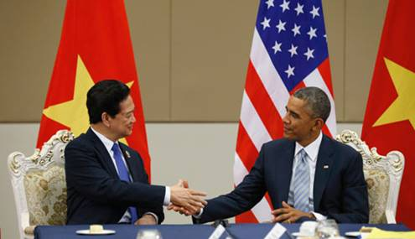
- Nước ta luôn cố gắng xây dựng tình đoàn kết, hữu nghị với các quốc gia khác trên thế giới.

Slide 20

- Cây bút này thật là hữu dụng quá đi!

Slide 21

- Chiếc áo ấy rất đẹp và phù hợp với bạn.

Slide 22
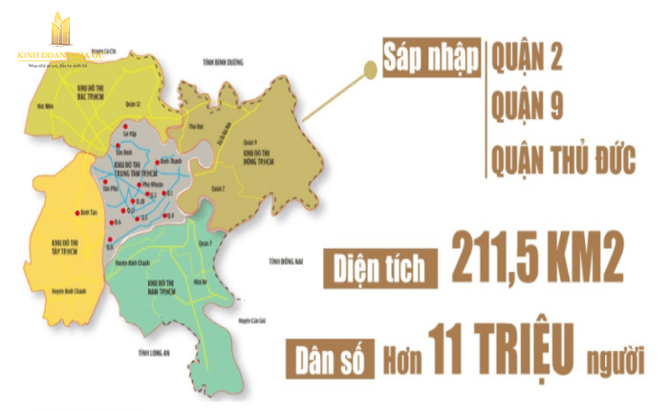
- Thành phố Hồ Chí Minh thực hiện hợp nhất Quận 2, Quận 9 và quận Thủ Đức thành Thành phố Thủ Đức.

Slide 23



Mở rộng vốn từ và hệ thống hóa vốn từ về hữu nghị, hợp tác.
Nội dung đã học
Biết đặt câu với từ đã học theo yêu cầu.

Slide 24








Việt Nam luôn cố gắng xây dựng tình đoàn kết, hữu nghị với các quốc gia khác trên thế giới.

Slide 25

VIỆT NAM GIA NHẬP WTO

Slide 26
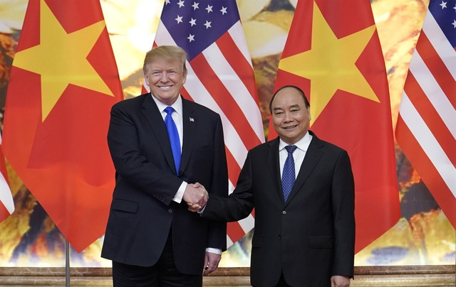
TÌNH HỮU NGHỊ VIỆT NAM – MỸ

Slide 27

TÌNH HỮU NGHỊ VIỆT NAM – ẤN ĐỘ

Slide 28

TÌNH HỮU NGHỊ VIỆT NAM – NHẬT BẢN

Slide 29

TÌNH HỮU NGHỊ GIỮA CÁC QUỐC GIA TRONG KHU VỰC ĐÔNG NAM Á

Slide 30







Không tranh cãi, giải quyết mâu thuẫn bằng bạo lực.
Sẵn sàng hợp tác, chia sẻ, giải quyết các mâu thuẫn êm đẹp

Slide 31

Cùng nhau xây dựng một thế giới hòa bình!

Slide 32




ĐUỔI
HÌNH
BẮT
CHỮ

Slide 33


Chiến hữu

Slide 34



Phong cảnh nơi đây thật đẹp, khiến mình cảm thấy rất có cảm tình.
Hữu tình

Slide 35




Loại thuốc này hiệu quả ghê!
Hữu hiệu

Slide 36


Ngôi nhà này được xây theo đúng quy định của pháp luật.
Hợp pháp

Slide 37


Cùng chung sức làm việc thôi!
Hợp lực

Slide 38



THANK YOU
FOR ATTENDING!

Slide 39

Cảm ơn!
Chân thành cảm Quý Thầy Cô đã yêu thích, tin tưởng và ủng hộ!
Mong rằng tài liệu này sẽ giúp Quý Thầy Cô gặt hái được nhiều thành công trong sự nghiệp trồng người.
Để biết thêm nhiều tài nguyên hay các bạn hãy truy cập group fb: Giáo viên Tiểu học lớp 5-EduFive qua đường link:
https://www.facebook.com/groups/439653980716707
EduFive

